Slide 1




Slide 2

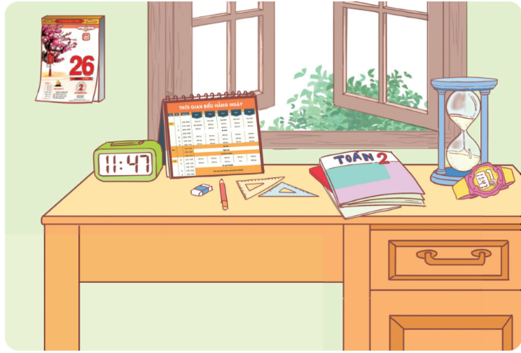

Slide 3


Thứ ........ ngày ....... tháng ...... năm ……
(Tiết 2)

Slide 4


Slide 5
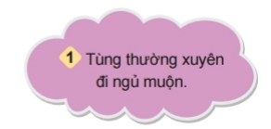
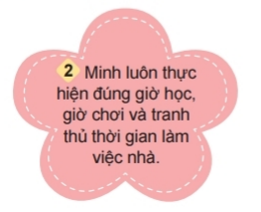
2. Điều gì có thể xảy ra trong tình huống dưới đây

Slide 6

Trò chơi “Nếu - Thì”:
- GV chia lớp thành hai đội.
- GV cho đại diện đội 1 lên bốc thăm tình huống (vế “Nếu”), đội 2 đưa ra kết quả của tình huống (vế “Thì”) và ngược lại.

Slide 7
Thì sẽ đi học muộn, ảnh hưởng đến học tập.
Nếu Tùng thường xuyên đi ngủ muộn

Slide 8
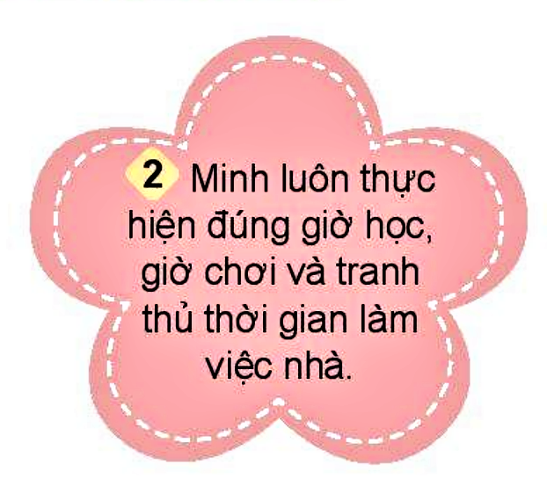
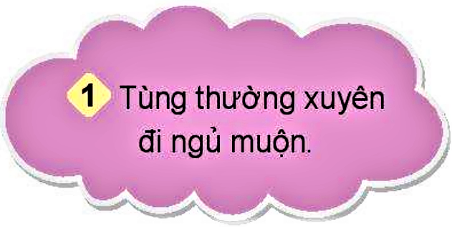
Ít thời gian nghỉ ngơi
Ảnh hưởng đến sức khỏe
Dễ bị ngủ quên, thức dậy muộn vào sáng hôm sau
Minh là người biết sử dụng thời gian hợp lí, như vậy Minh sẽ hoàn thành tốt công việc: việc học, việc nhà và có thời gian vui chơi giải trí.

Slide 9





Slide 10

HOẠT ĐỘNG NHÓM 4
- Đại diện nhóm bốc thăm tình huống.
- Các nhóm thực diện sắm vai với tiêu chí được chọn trở thành “Diễn viên xuất sắc” của lớp:
Cách xử lý tình huống phù hợp.
Biểu cảm gương mặt phù hợp với tình huống.
Nét diễn đa dạng, sáng tạo.

Slide 11


Slide 12


Notes:
Hương Thảo: tranthao121004@gmail.com

